Slide 1
Патерн проектування «Abstract factory»

Slide 2

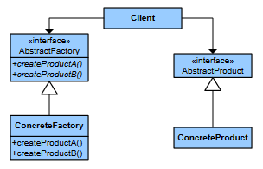
Abstract factory
Abstract factory належить до породжувальних (creational) типів патерну.

